Slide 1
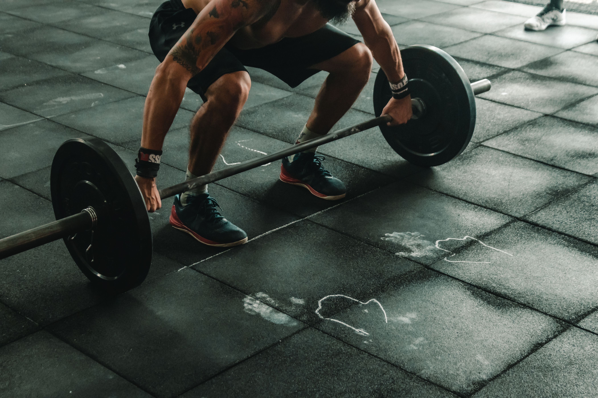
POSE-AI
TRAINER

Slide 2
שינויים בבניית הפרויקט
החלפת עצי ההחלטה והחוקים הידניים במודל Vision Transformer (ViT)
הלומד קשרים מרחביים בתמונה.
מעבר לשימוש בשלד תלת מימדי המאפשר דיוק גבוה יותר לעומת דו מימד.
שילוב מדד accuracy בקוד.
שימוש ב-SDXL ושלדים וירטואליים לייצור מאגר נתונים רחב ומגוון ללא צורך בצילום פיזי.

Slide 3
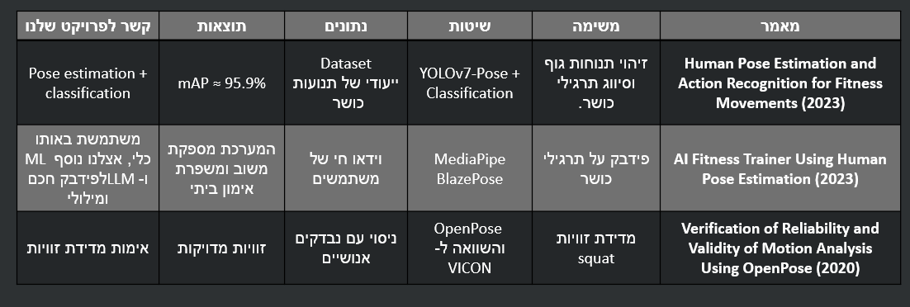
פרויקטים דומים והקשר שלהם למודל שלנו

Slide 4

ציטוטים רלוונטים ומשמעויות
Human Pose Estimation and Action Recognition for Fitness Movements (2023)
"Pose estimation combined with classification can effectively recognize fitness movements based on joint keypoints."
קישור למאמר
AI Fitness Trainer Using Human Pose Estimation (2023)
"Mediapipe BlazePose is used to analyze exercise posture and provide real-time feedback to users."
קישור למאמר
Verification of Reliability and Validity of Motion Analysis Using OpenPose (2020)
"It is possible to measure joint angles during squat using pose estimation from a single camera."
קישור למאמר

Slide 5

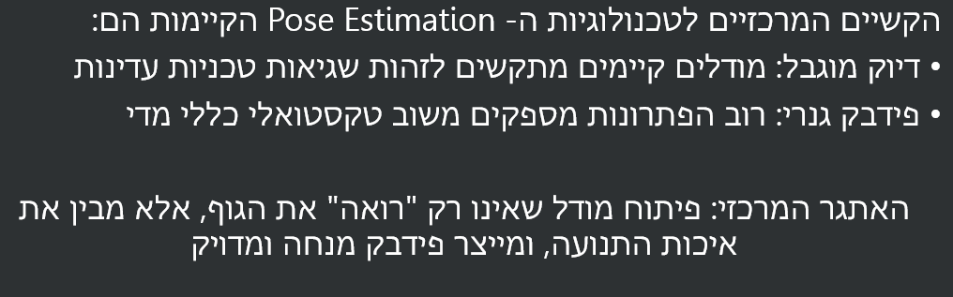
הבעיה

Slide 6

החידוש
הנחיות מילוליות מבוססות LLM
המודל מתרגם נתונים טכניים להסברים קצרים וברורים.
שילוב בין תוצאות ה-Classifier (האם הסקוואט טוב או רע) לבין מודל שפה.
המשתמש מקבל הנחיות אימון ספציפיות המבוססות על הנתונים שנמדדו ולא רק סיווג טוב/לא טוב.
ניתוח בתלת-ממד
המודל בונה שלד (Skeleton Tree).
בניגוד לניתוח דו-ממדי, המערכת מזהה עומק וסיבוב מפרקים במרחב XYZ, מה שמאפשר דיוק בזיהוי טעויות יציבה.

Slide 7
השאלה המחקרית
איך מודל יכול להבין תנועות של מתאמן,
לזהות טעויות בתנוחה, ולהפיק מהן פידבק שמסייע
לבצע את התרגיל בצורה נכונה ובטוחה יותר?

Slide 8
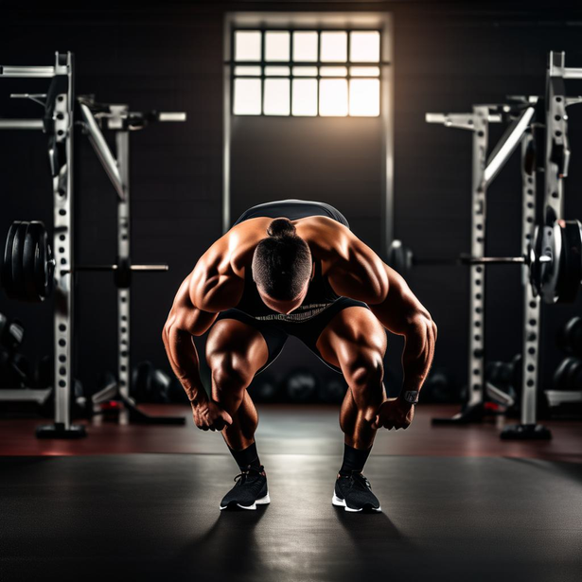
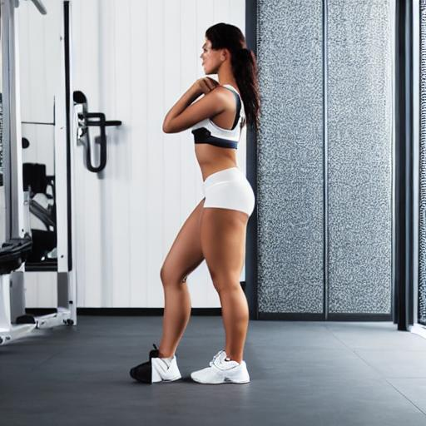
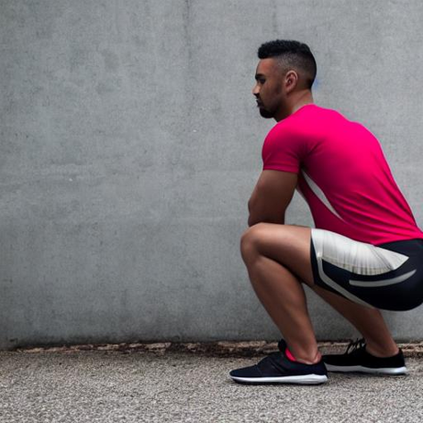
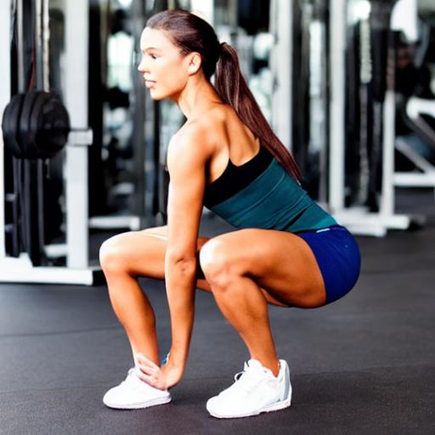
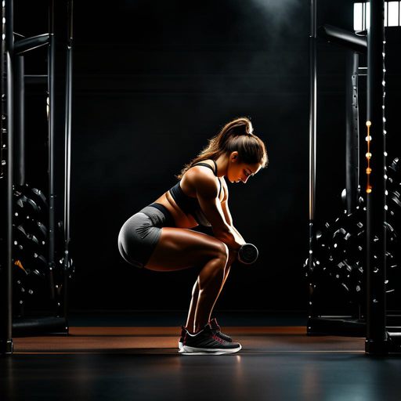
דגימה של דאטה

Slide 9
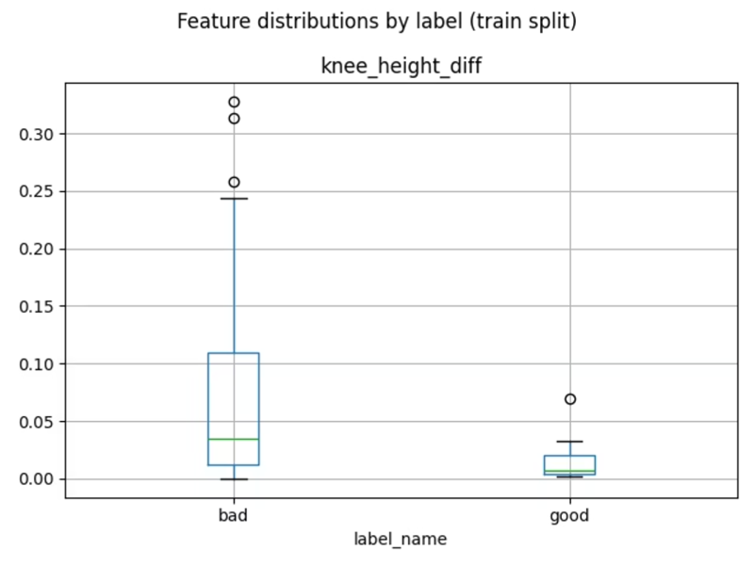
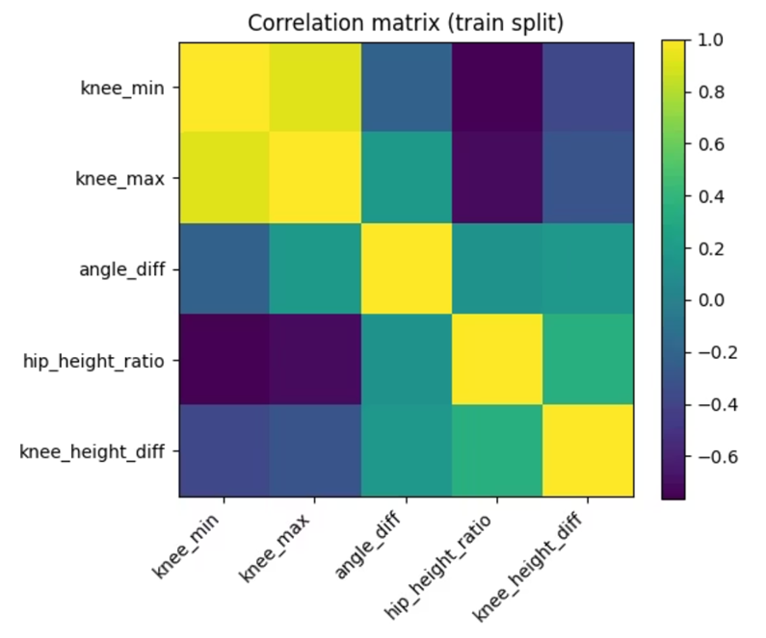
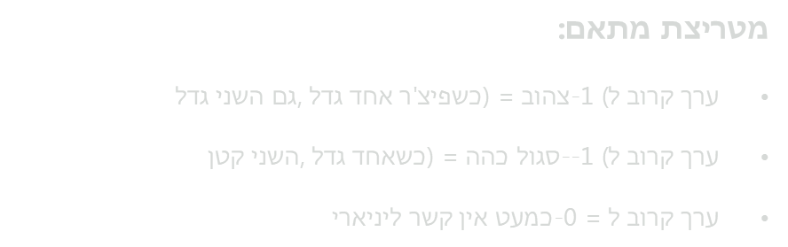
ניתוח נתונים - EDA

Slide 10
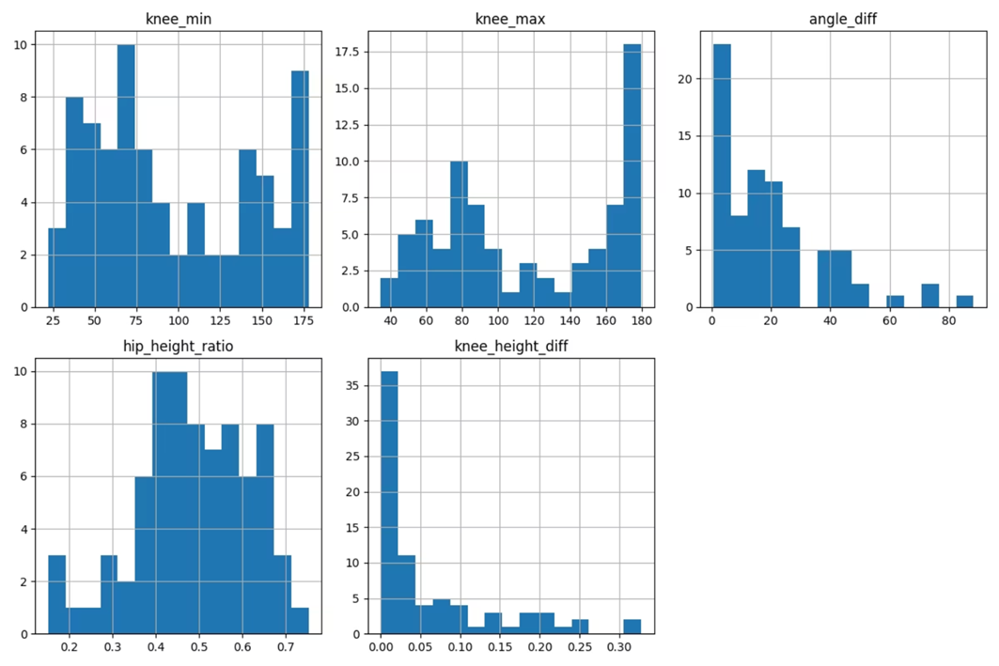

ניתוח נתונים - EDA

Slide 11
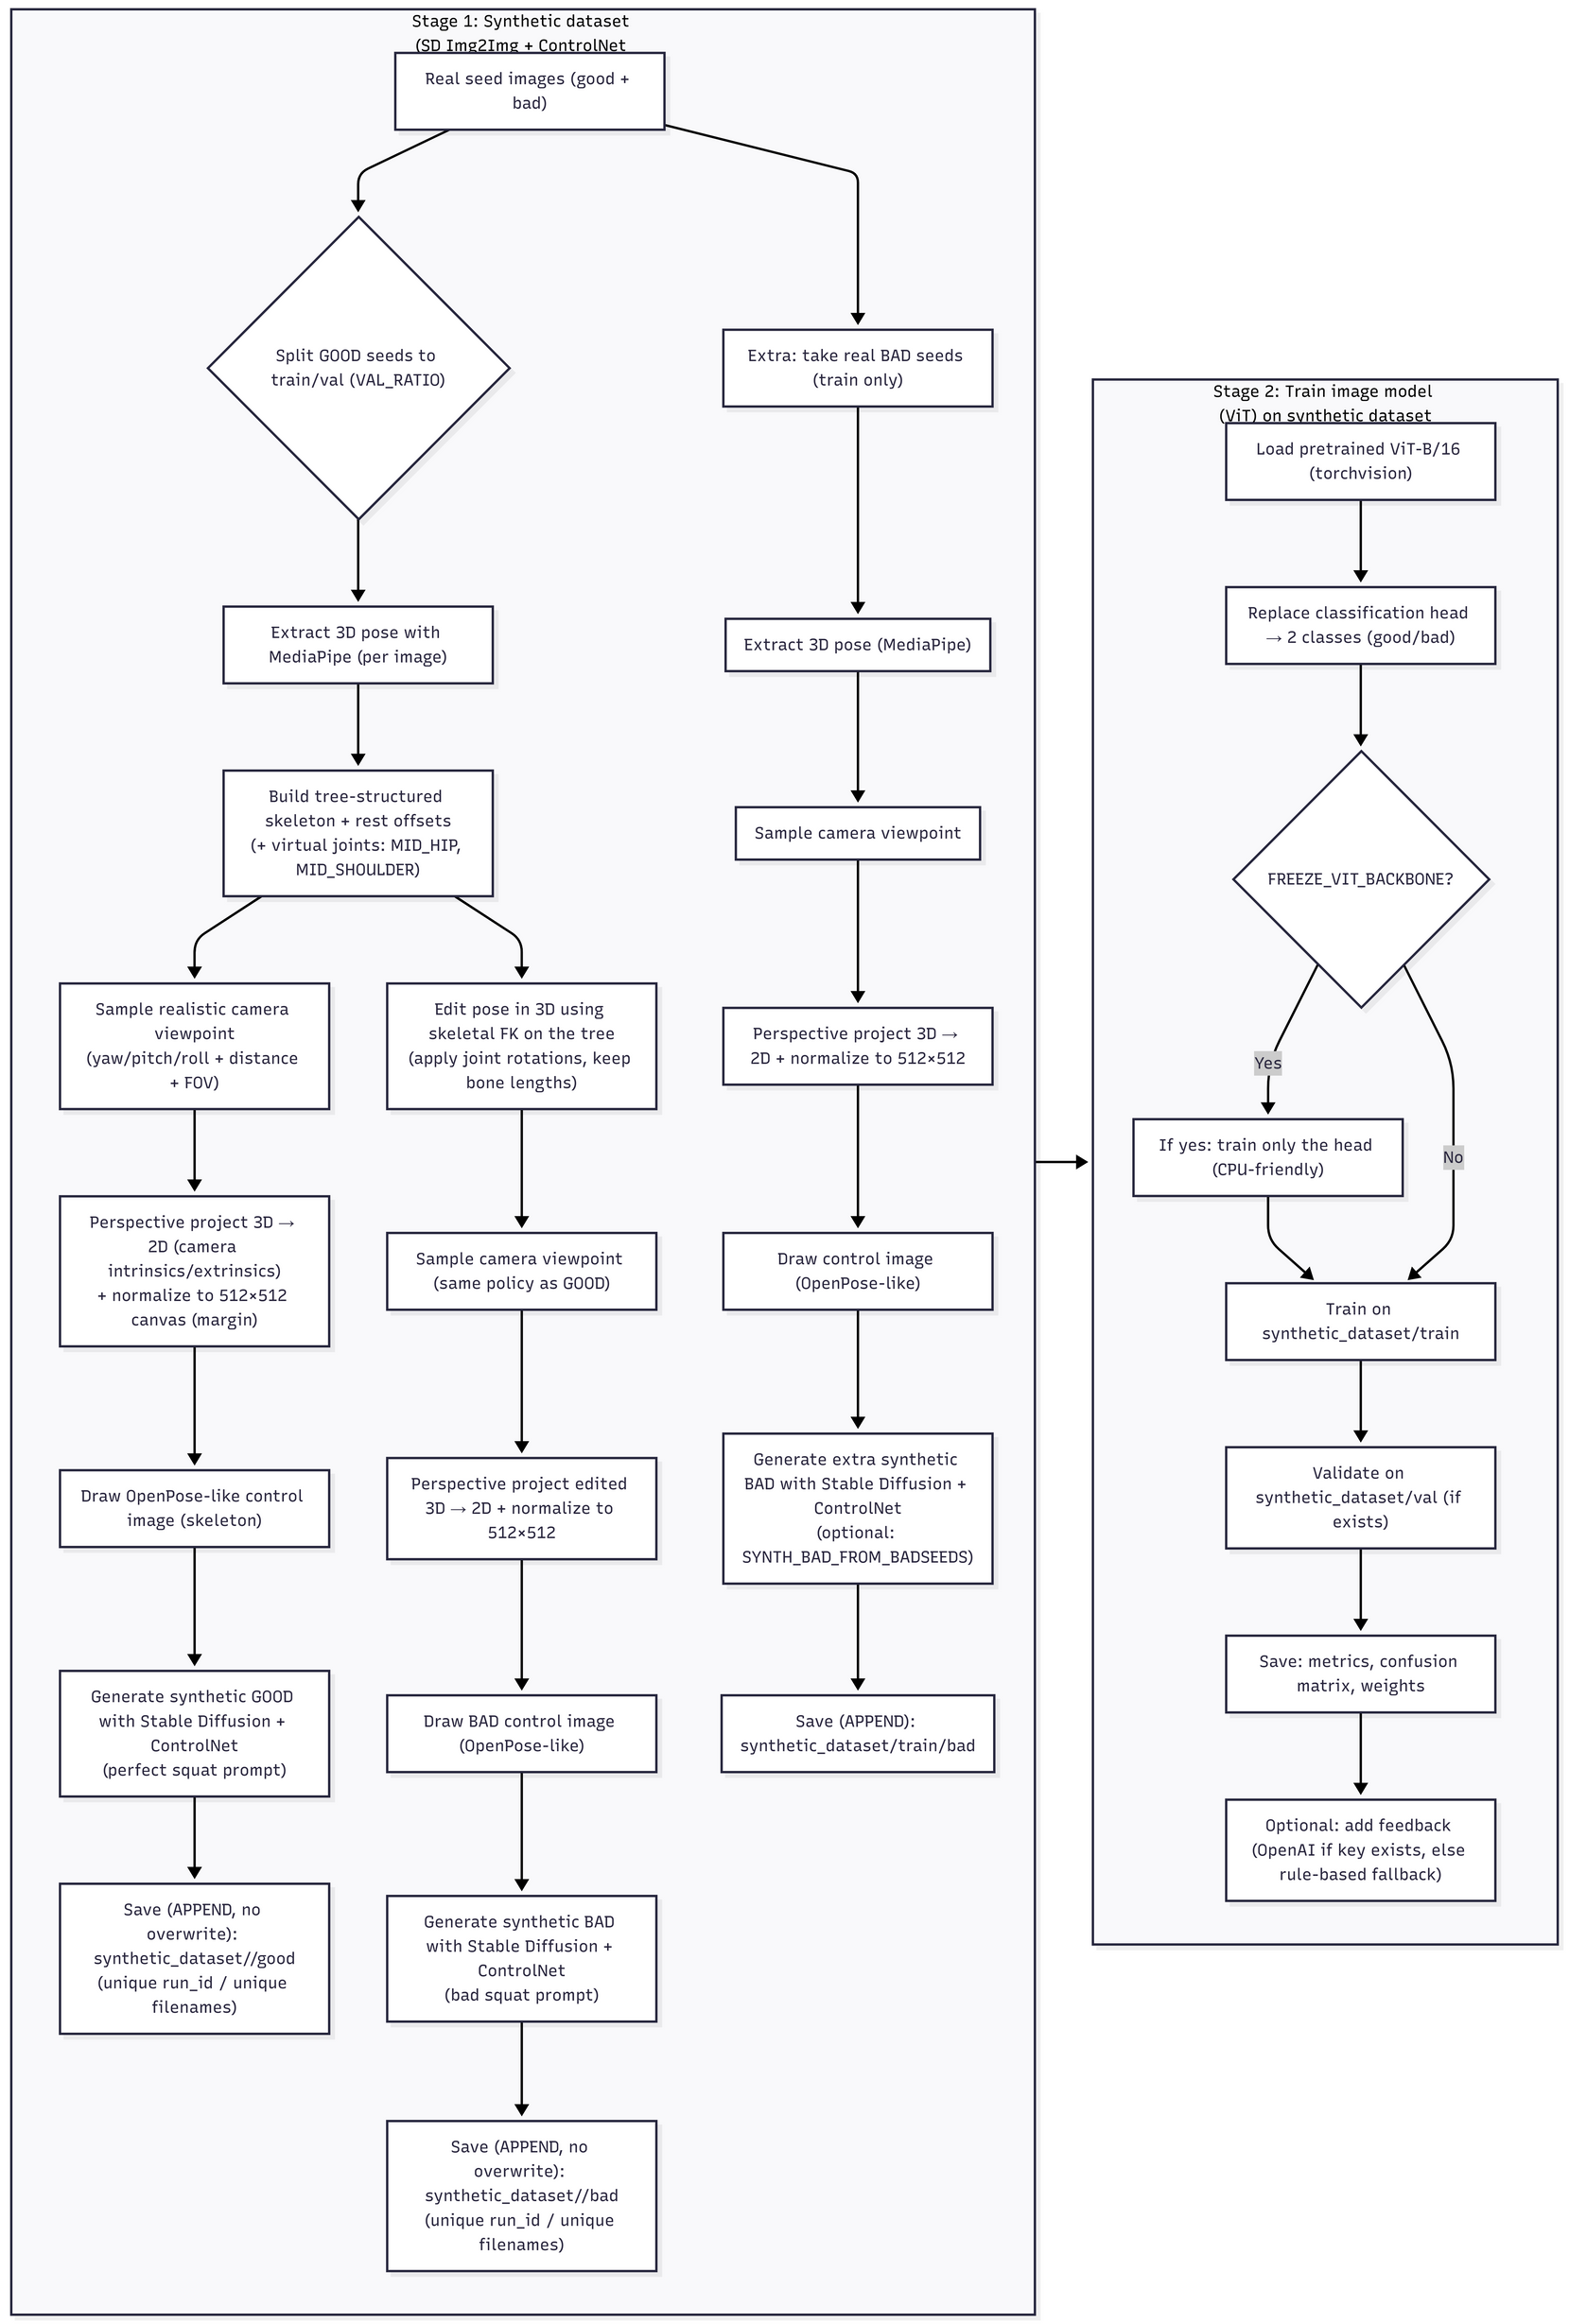
DIAGRAM
SOAGRAM

Slide 12
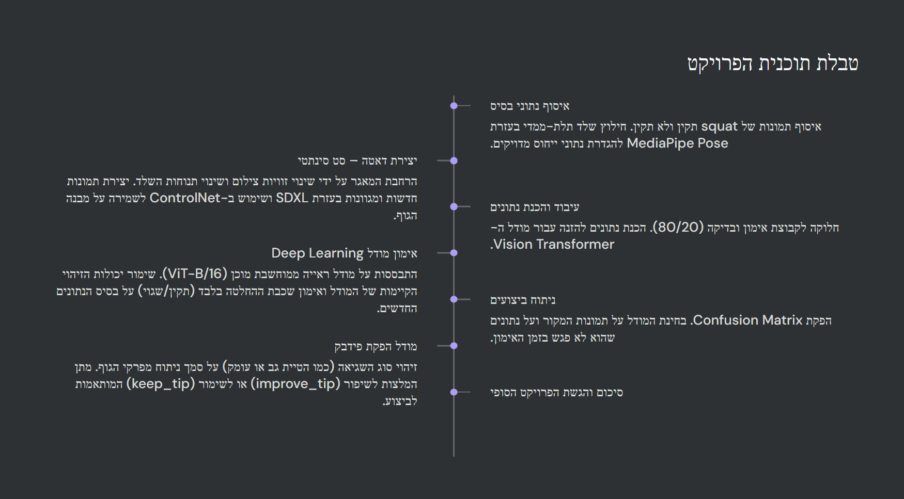

Slide 13
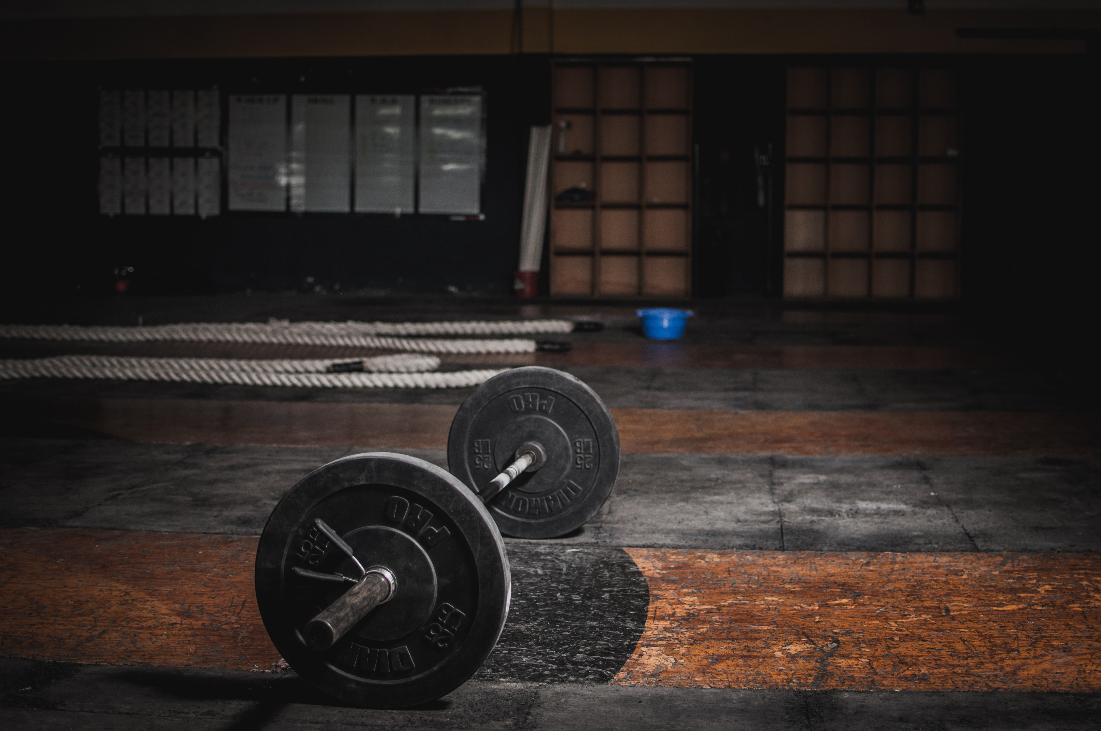
THANK YOU

